Slide 1
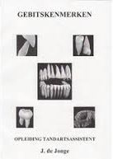
Gebitskenmerken
H4 Beschrijving van de blijvende gebitselementen
Esthetiek

Slide 2
Incisieven
Incisieven zijn voor het afbijten van voedsel
Spelen ook een rol bij de esthetiek (uiterlijk) en spreken
De vorm van een incisief lijkt wat op een beitel
Alle incisieven hebben 1 wortel
Bovenincisieven zijn groter dan onder incisieven
En de centrale incisief is breder dan en laterale incisief
Boven incisieven hebben een rechte incisale rand, distale hoek is afgerond
De wortel is ovaal van vorm

Slide 3
De onder incisieven zijn veel kleiner dan de boven incisieven
Het zijn de kleinste elementen van het blijvend gebit
De 1e en 2e incisief zijn vrijwel even groot en zijn moeilijk van elkaar te onderscheiden
Alle onderincisieven hebben 1 wortel

Slide 4
Cuspidaten
Gebruiken we om voedsel te kunnen grijpen en verkleinen
Ze geven steun aan spieren van het gezicht zodat de lip niet invalt
Cuspidaten zijn forse elementen
Ze hebben de langste en dikste wortel van alle tanden en kiezen
De incisale rand loopt in een punt
Onder cuspidaten zijn smaller dan boven cuspidaten
Alle cuspidaten hebben 1 wortel die ovaal van vorm is.

Slide 5
Elementen bovenkaak
Elementen onderkaak
Bovenincisieven zijn groter dan
onderincisieven. Premolaren hebben
beide 2 knobbels
Onderincisieven zijn kleiner dan
de bovenincisieven. Premolaren zijn
ronder van vorm dan de
bovenpremolaren

Slide 6
Premolaren
Dienen om voedsel te kauwen
Premolaren hebben aan de buccale zijde 1 knobbel
Aan de linguale op palatinale zijde is er meestal:
1 knobbel, soms 2
Alle premolaren hebben 1 ovale wortel (radix)
De P1 in de bovenkaak heeft er 2!
Bovenpremolaren zijn slank en lang van vorm
Lijkt wat op de cuspidaat
De P1 en P2 hebben 2 even grote knobbels 1 bucc en ling
P1 heeft 2 wortels 1 buccaal, 1 palatinaal
P2 heeft 1 wortel

Slide 7
Kronen van de onder premolaren zijn ronder dan de boven premolaren
De linguale knobbel is duidelijk lager dan de buccale knobbel
P1 in de onderkaak heeft:
2 knobbels 1 buccaal, 1 linguaal
P2 in de onderkaak heeft:
3 knobbels 1 buccaal 2 linguaal
Onderpremolaren hebben allebei 1 ovale wortel
Onderpremolaren hebben nog een kenmerk
Het lijkt alsof de kroon scheef op de wortel staat en overhelt naar linguaal
Men noemt dit kronenflucht

Slide 8
Kroon lijkt te buigen als een koning! KRONENFLUCHT
Asrichting vd wortel
ting van de
kroon
Lijkt scheef op de wortel staat overhelt naar: linguaal
Komt alleen voor bij elementen in de onderkaak (OK)

Slide 9
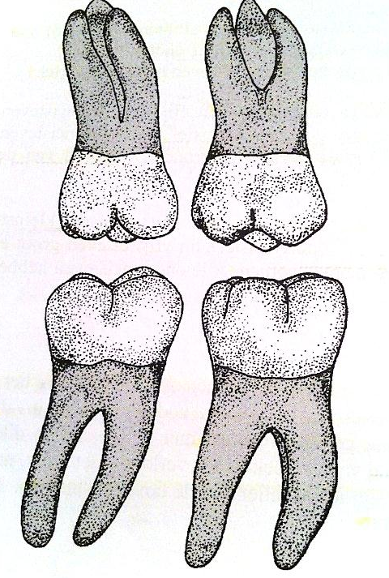
Molaren
Molaren hebben als taak voedsel te kauwen en vermalen
Daarom hebben ze een groot occlusaal vlak
Ze hebben 4-5 knobbels
Kiezen zijn stevig verankerd in de kaak met meerdere wortels

Slide 10
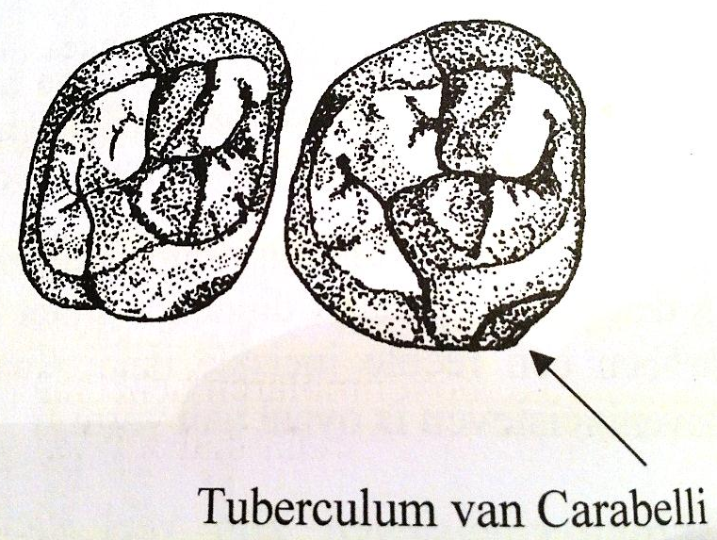
Bovenmolaren hebben een ruitvormig occlusaal vlak
4 knobbels op het kauwvlak, 2 buccaal 2 linguaal
Soms komt er op de 1e bovenmolaren een 5e knobbel voor: tuberculum van Carabelli
Zit op het palatinale vlak van de mesiopalatinale knobbel
Bovenmolaren hebben 3 ronde wortels; 2 buccaal 1 palatinaal

Slide 11
Ondermolaren hebben een rechthoekig occlusaal vlak
4 knobbels; 2 buccaal 2 linguaal
Alle knobbels zijn ongeveer even groot
Ondermolaren zitten met 2 wortels in de kaak;
1 mesiaal 1 distaal
Het zijn brede afgeplatte wortels
Bij deze molaren kan ook kronenflucht voorkomen, maar minder dan de premolaren

Slide 12
Kijk je nu al anders tegen een element aan, dan nu naar de WORTELKANALEN

Slide 13
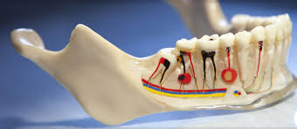
Wortelkanalen Zie schema pag. 25
Niet massief
Ongeveer in het midden loopt een dun kanaal, het wortelkanaal
Wortelkanaal loopt vanaf de pulpaholte naar de wortelpunt
Bij de wortelpunt komen bloedvaten en zenuwen van de pulpa het element binnen en lopen via het wortelkanaal naar de pulpaholte
Elk element heeft evenveel wortelkanalen als wortels (aantal kanalen = aantal wortels)???!!!
1 uitzondering-> ondermolaren hebben:
2 wortels maar 3 kanalen
In de mesiale wortel lopen 2 wortel kanalen en in de distale wortel loopt 1 kanaal

Slide 14
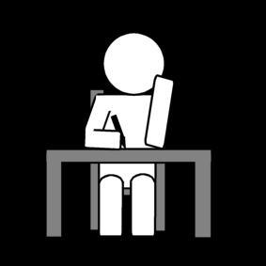
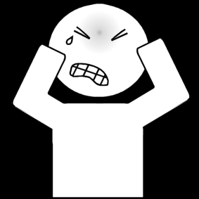
Huiswerk
Bestudeer de begrippenlijst
Je maakt de week de vragen
Puntsgewijze samenvatting en het schematisch overzicht!
Lees daarna de tekst
nogmaals aandachtig door.

